Slide 1
PROTOCOLO IS-IS
Intermediate System to intermediate System
Juan Sebastian Mancera Gaitán 20171020047
Jeison Jara Sastoque 20162020461

Slide 2
DEFINICION IS-IS
Este protocolo de estado de enlace, o SPF (camino más corto primero).
El router comunica a los nodos restantes de la red, identifica cuales son sus vecinos y la distancia a la que se encuentra de ellos, esta información es compartida entre los nodos y se puede construir un mapa de la red sobre el que se calcula el camino más óptimo.

Slide 3
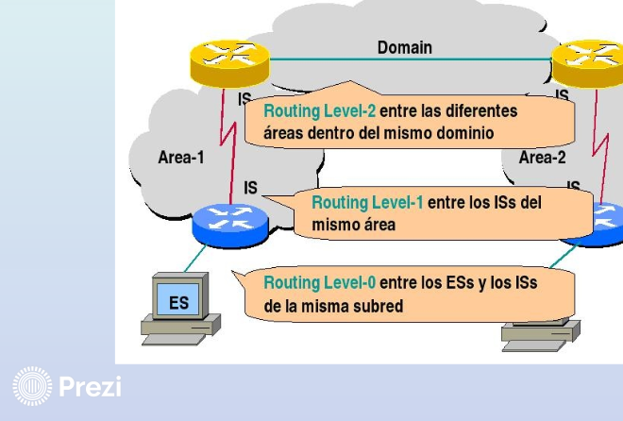
Funcionamiento
Funcionalidad del Router
-Level 1 = Operan dentro del Área
-Level 2= Operan entre áreas diferentes

Slide 4
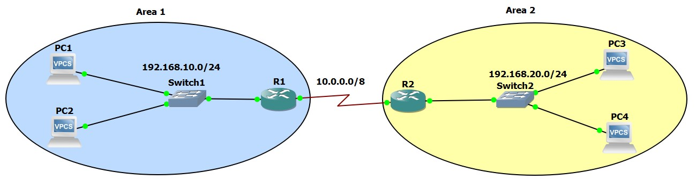
IMPLEMENTACIÓN

Slide 5
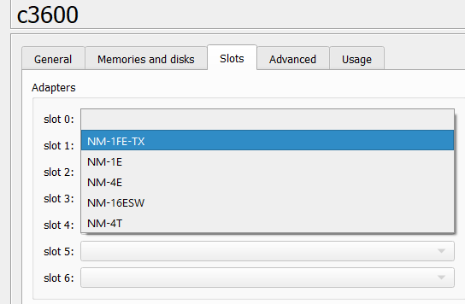
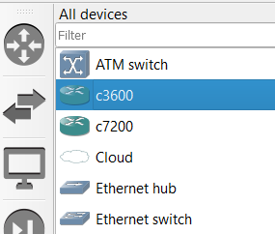
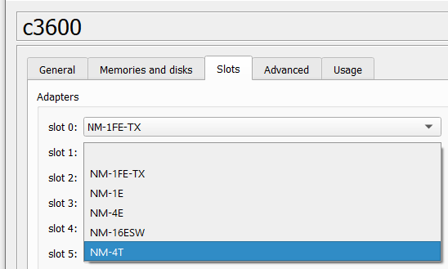
Importar y Configurar IOS
Slots para puertos Ethernet y Serial
IOS c3600

Slide 6
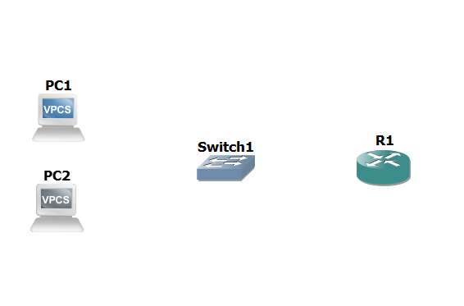
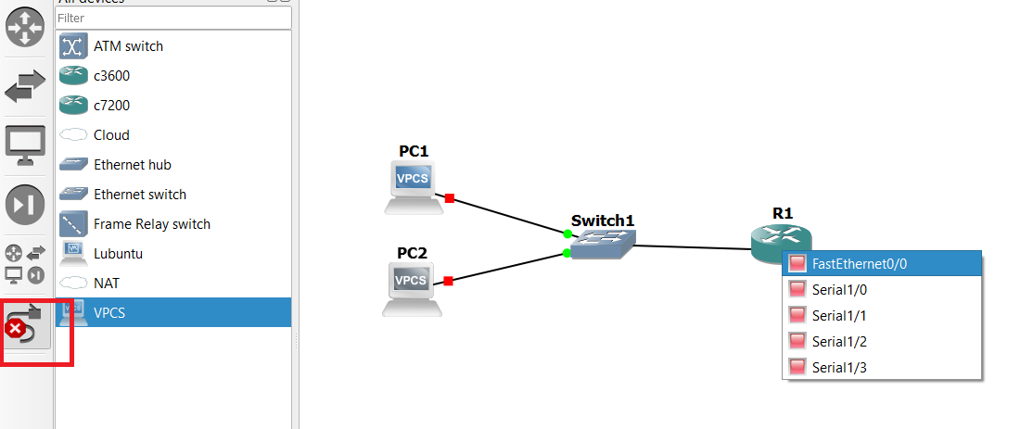
Creación de Redes LAN
Importamos :
-Switch
- 2 VPCS
Conexiones:
Con el botón Add Link conectaremos:
- Los VPCs al Switch
- Switch al Router por el puerto Ethernet

Slide 7
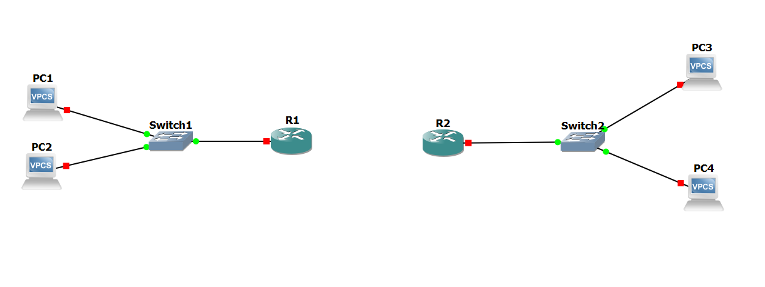
Segunda Red LAN
Repetimos el proceso de la primera LAN

Slide 8
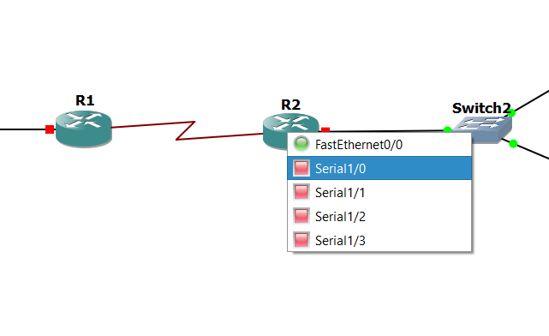
CONEXIÓN ENTRE REDES LAN
Add Link : Clic Router 1 y enlazar con Router 2:
Seleccionar primer puerto Serial

Slide 9
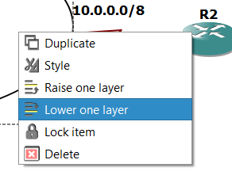
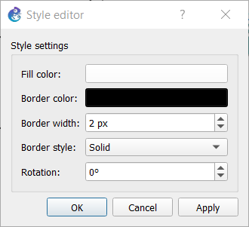
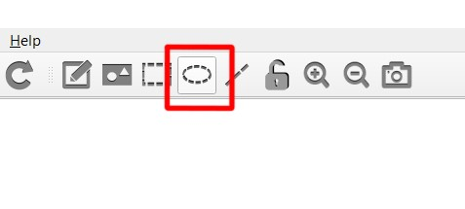
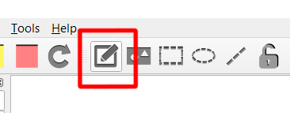
Personalización Vista de la Topología
2 ) Lower One Layer
3 ) Editor de Estilo : Style
1 ) Botón : Draw an ellipse
4: Botón: Agregar Nota

Slide 10
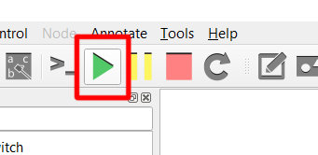
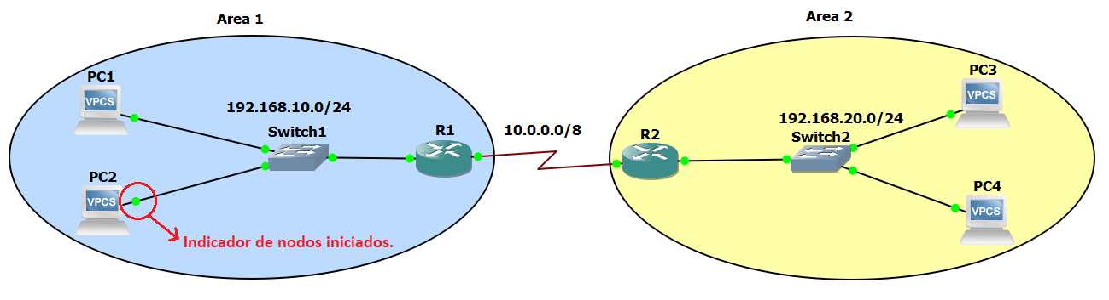
Iniciar Comunicación
Botón:
Start/Resume all nodes
Indicadores de Cada Nodo en Color Verde

Slide 11
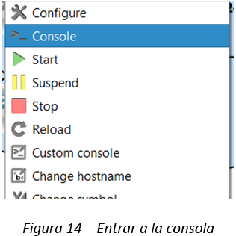
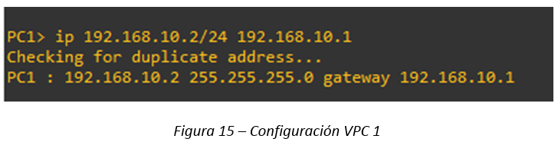
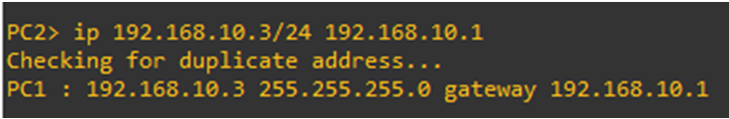
Configuración de los VPCs Red LAN 1
Clic derecho sobre cada VPCs y entramos a la consola de cada uno:
Comando ip para configurar el el computador con su respectiva IP, Mascara de Red y Gateway

Slide 12
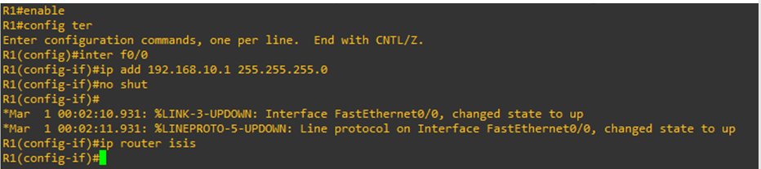
Configuración Router 1
Asignamos la IP y la Máscara de Red. Con el comando “no shutdown” habilitamos la interfaz, y con el comando “ip router isis” la habilitamos para utilizar el protocolo IS-IS.

Slide 13
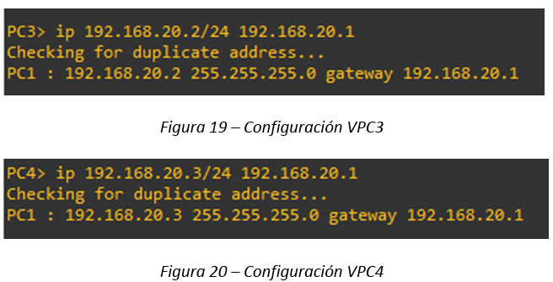
Configuración de los VPCs Red LAN 2
Clic derecho sobre cada VPCs y entramos a la consola de cada uno:
Comando ip para configurar el el computador con su respectiva IP, Máscara de Red y Gateway

Slide 14
Configuración Router 2
Asignamos la IP y la Máscara de Red. Con el comando “no shutdown” habilitamos la interfaz, y con el comando “ip router isis” la habilitamos para utilizar el protocolo IS-IS.

Slide 15
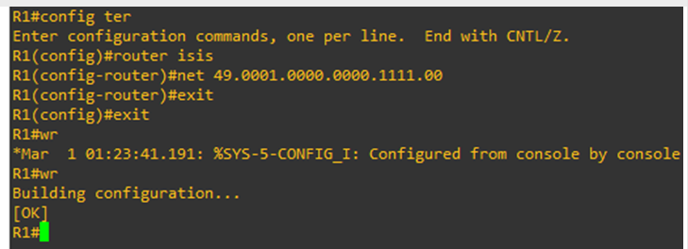
Implementación Protocolo ISIS
Ingresamos a la consola del Router R1, usamos el comando “router isis” que indica que se implementa el protocolo IS-IS.
Luego colocamos el comando “net 49.0001.0000.0000.1111.00”
El número en rojo indica el área y el número en verde será el identificador del dispositivo, estos serán los valores más importantes

Slide 16
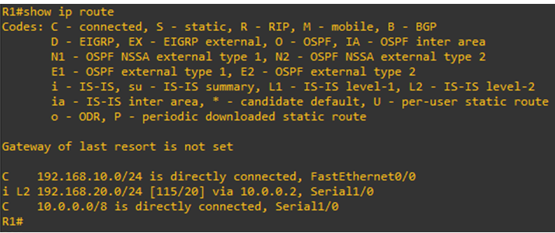
Verificar Dirección
Usaremos “show ip route” donde observaremos que, además de los puertos de equipo aparece un nuevo dato:
“i L2 192.168.20.0/24 [115/50] via 10.0.0.2, serial1/0”,
indica que hay un acceso a una red por medio del protocolo IS-IS usando el puerto serial, es decir tenemos acceso a la red la otra red LAN.

Slide 17
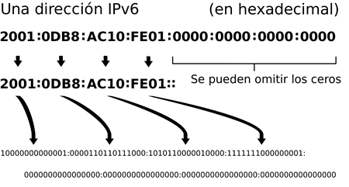
IS-IS IPV6

Slide 18
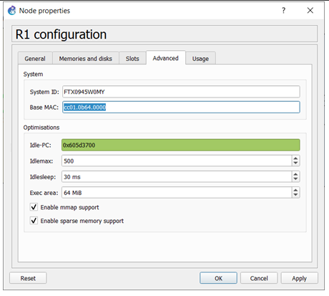
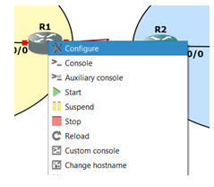
Configuración IPv6
Copiamos la dirección MAC para identificar los routers.

Slide 19
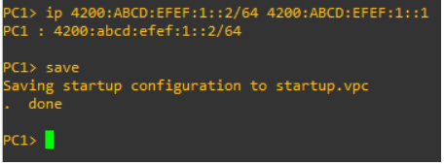
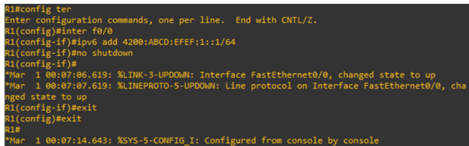
Configuración de VPCs
Comando “”ipv6””

